Slide 1
Projet Logiciel YourQuiz
ABDENNADHER & BOUCHET & CONSTANT & DENBY & NUFER & LIATTI
Jeudi 19 avril 2018

Slide 2
Plan
Technique
Méthodologie
Démonstration

Slide 3
Technique
Notes:
10 minutes

Slide 4
Rappel des besoins
Exigences non fonctionnelles
Disponibilité
Performance
Exigences du projet
Règles
Rôles
Client Web / Mobile
Déploiement cloud
Tests
Exigences fonctionnelles
Inscription
Login
Logout
Créer un quiz
Participer à un Quiz
Voir la liste des quiz

Slide 5
Analyse
Définition des rôles
Utilisateur anonyme
Inscription
Connexion
Liste des quiz
Utilisateur connecté
Créer un quiz
S’inscrire à un quiz
Participer à un quiz
Classement
Supprimer un quiz

Slide 6
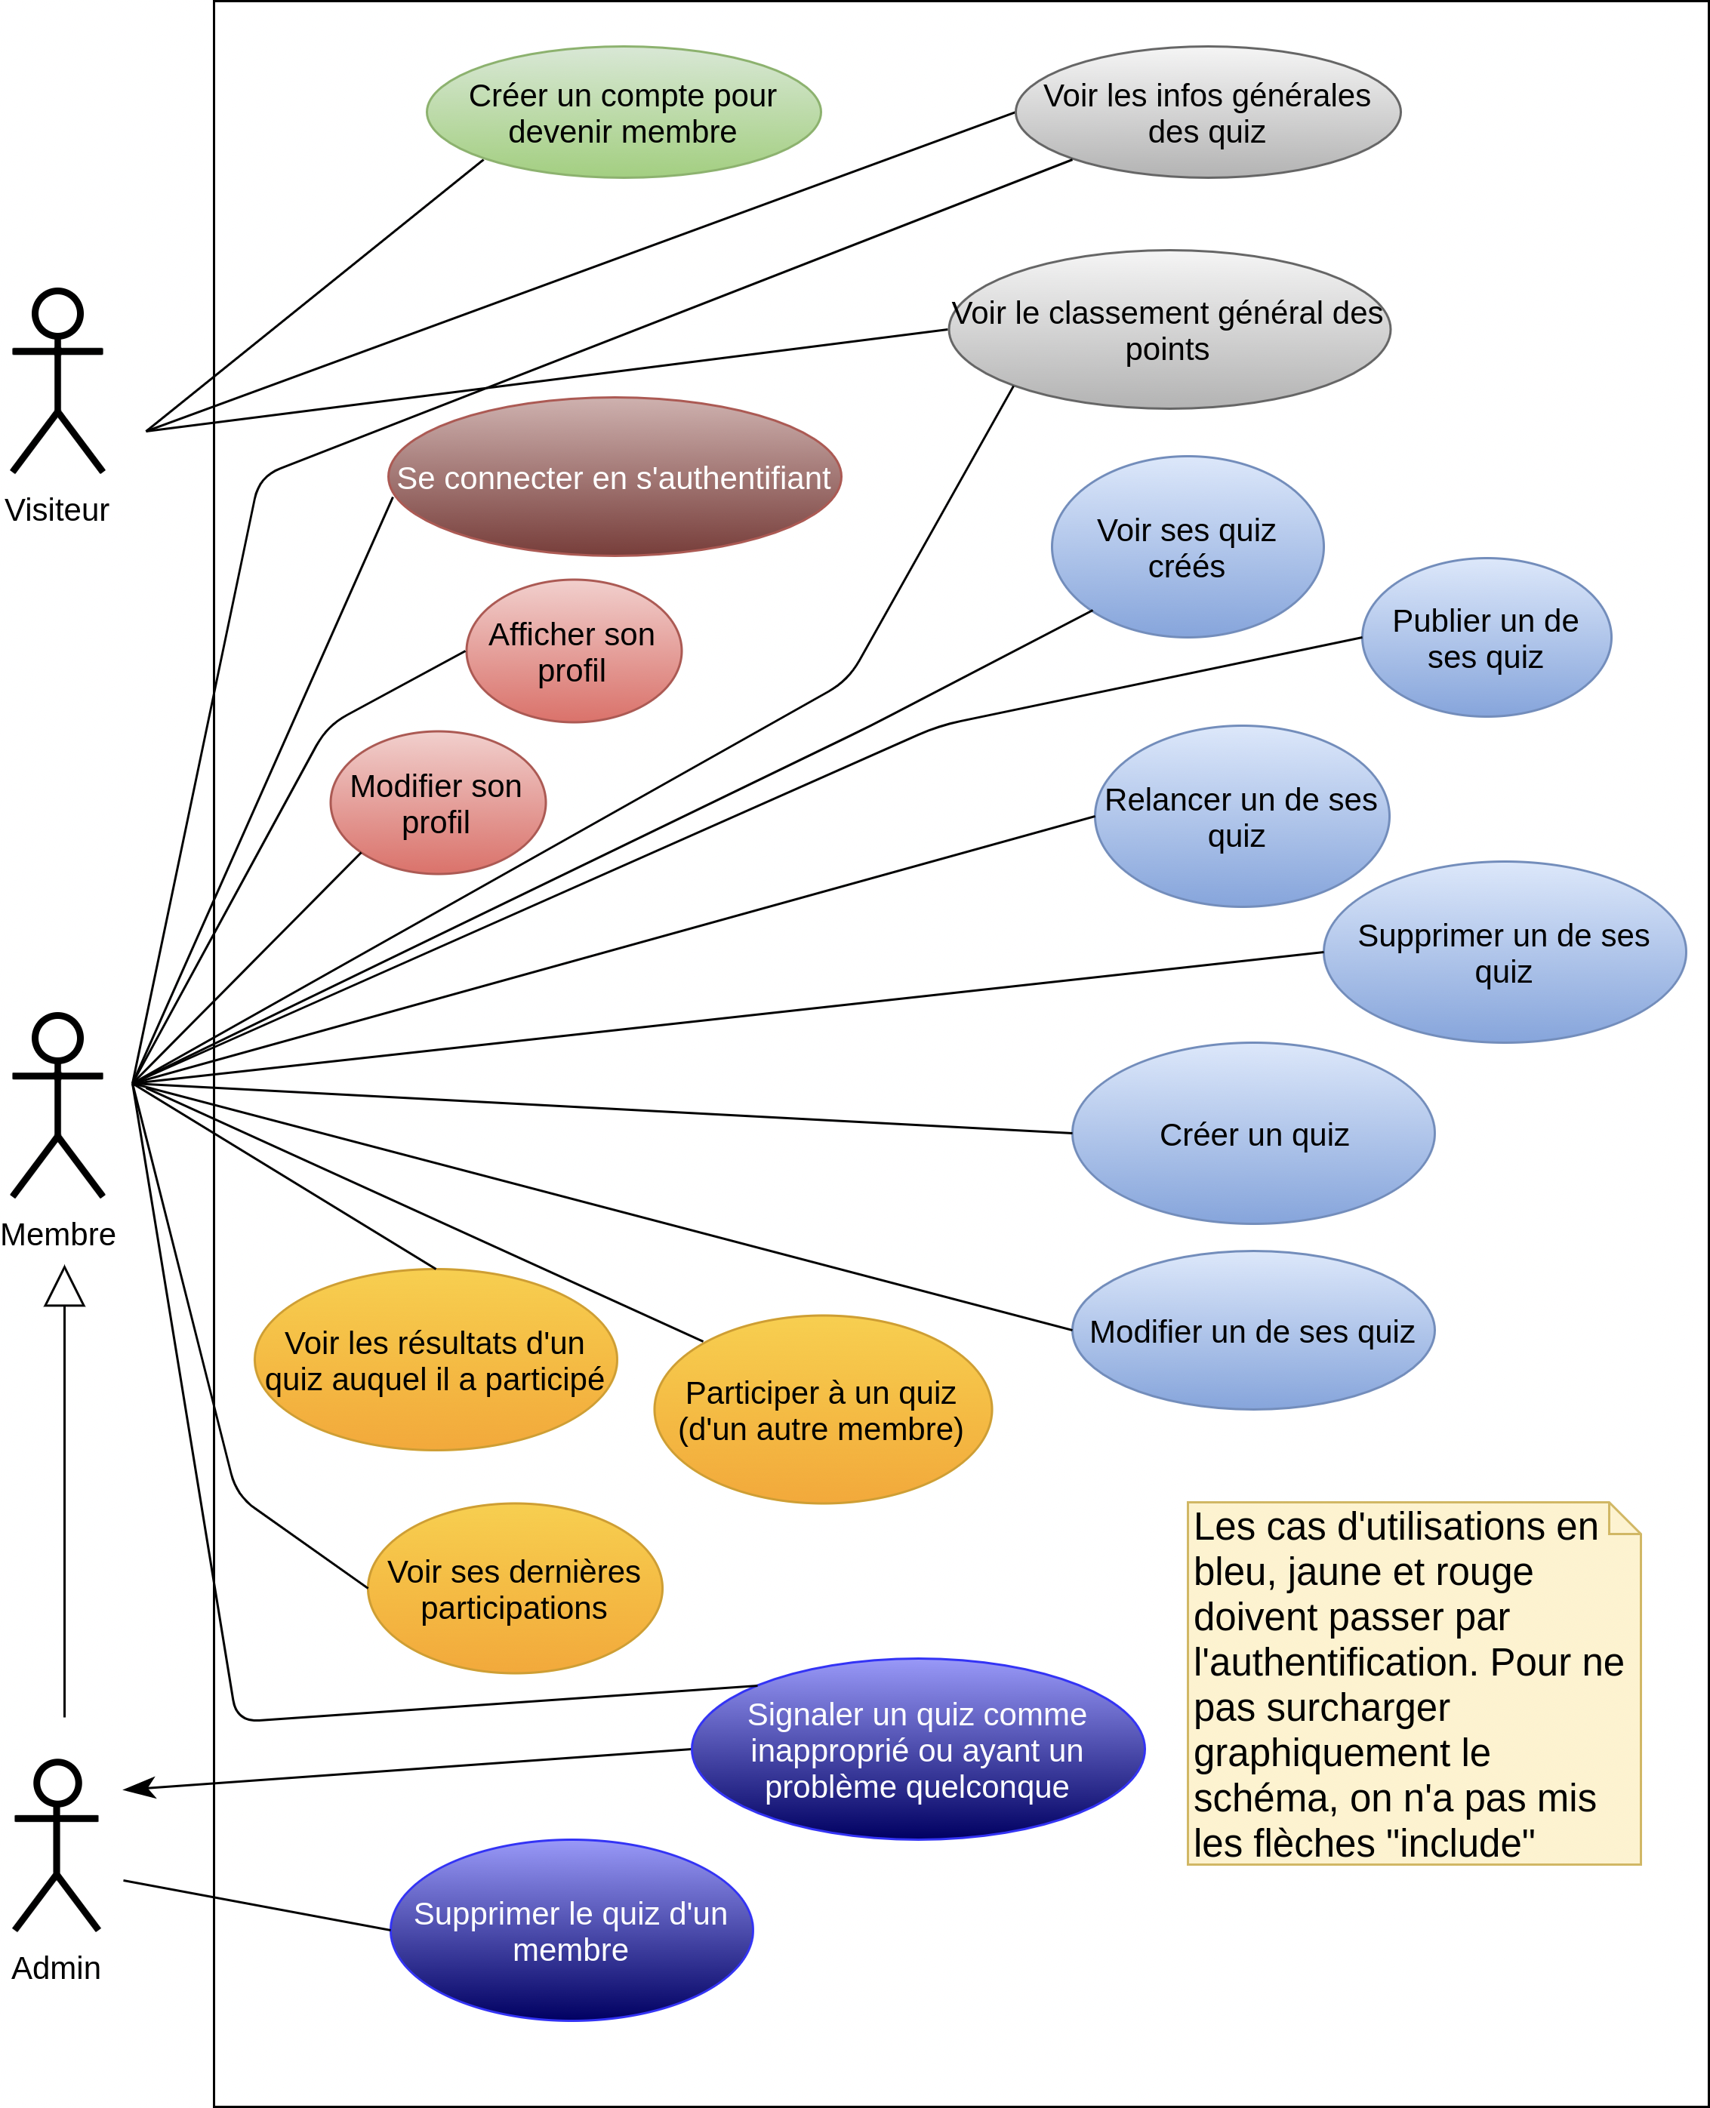
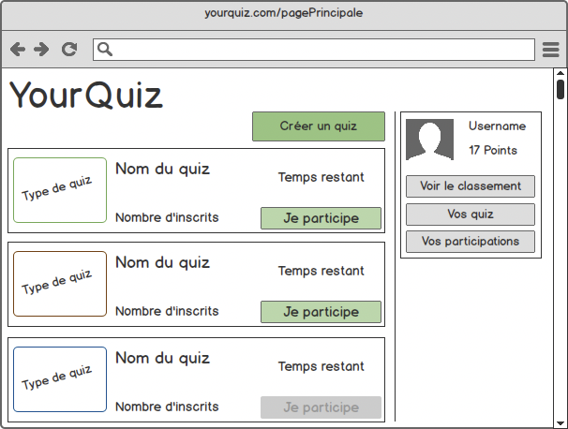
Conception
Balsamiq Mockup 3
draw.io

Slide 7

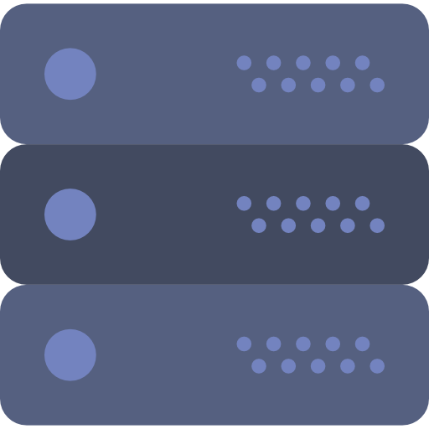





Réalisation & Technologies - Serveur
BDD
NodeJS
NGINX
Client
Communication IP

Slide 8





Réalisation & Technologies - Client
Client Web
Serveur
Communication IP
Client Android

Slide 9
Client Web
Parse JSON des données envoyées par Node
Manager de quiz

Slide 10
Android

Slide 11
Serveur développement

Slide 12
Cloud
Déploiement automatique
Portabilité
4 instances
BDD
NGINX
NodeJS
NGINX Reverse Proxy

Slide 13
Tests
Charge
API REST

Slide 14
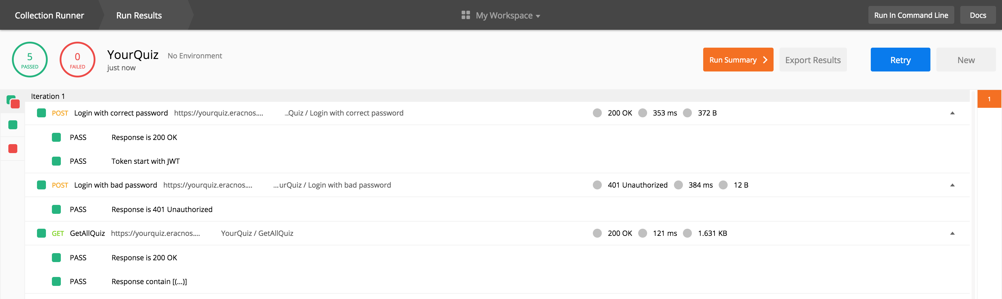
Tests – API REST

Slide 15
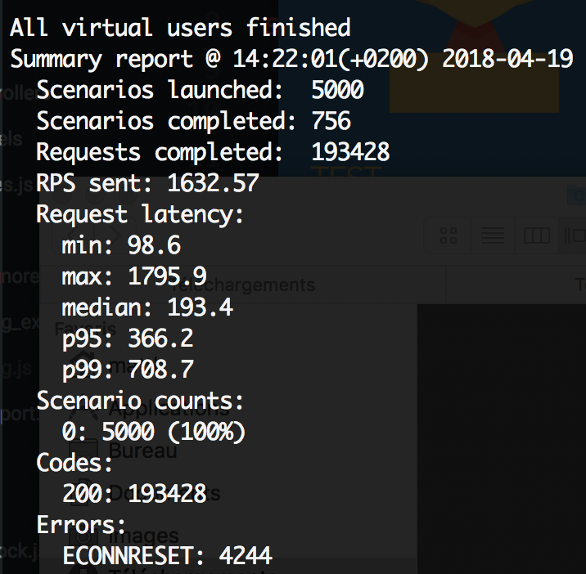
Tests – Charge
CONNEXION HTTP

Slide 16
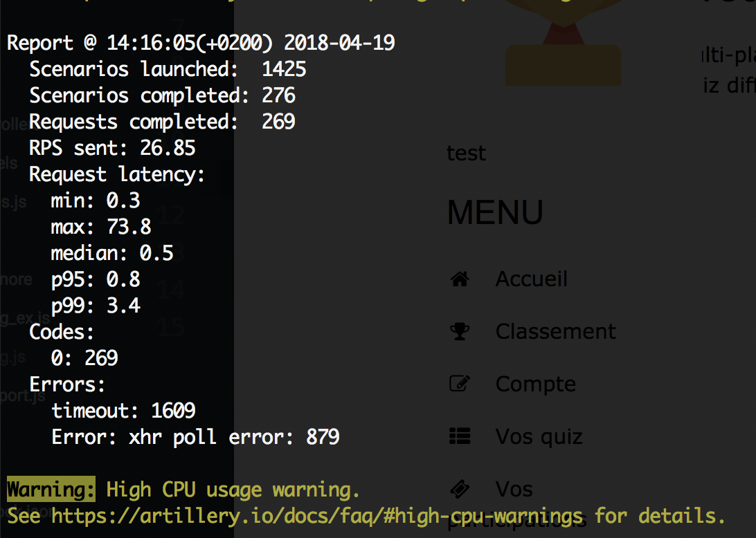
Tests – Charge
SOCKET.IO

Slide 17
Méthodologie
Notes:
10 minutes

Slide 18
Catalogues des besoins
Création des quiz
Participation aux quiz
Gestion des quiz
Classement
Compte membre

Slide 19
Itérations
Sprint 5
Participation quiz
Sprint 6
Déploiement cloud
Sprint 7
Gestion des quiz
Stabilisation
Test
Sprint 1
Mise en place environnement développement
Thème HTML/CSS
Sprint 2
Base de données
Serveur NodeJS fonctionnel (première version)
Interface Android
Sprint 3
Créer un quiz
Sprint 4
Interface Android
Serveur SOCKET.IO participation

Slide 20
Pratiques agiles
SCRUM
Interactions plutôt que processus
Acceptation du changement
Catalogue des besoins
Mêlée quotidienne

Slide 21
Outils
GITHEPIA
Kanban
Principes « WIP » et « PULL »

Slide 22
Contributions des membres
Android Abdennhader, Constant
Mise en place serveur + Nginx Liatti
Cloud Denby, Liatti
Routes serveur Tous
BDD Liatti, Nufer
JS client Bouchet, Constant, Nufer
Tests de charge Constant
Design Bouchet, Nufer

Slide 23
Problèmes
Nombre de sprint inférieur au nombre annoncé ( 7 au lieu de 9)
Perte de temps (Explication du travail effectué, compatibilité entre les modules)
Intégrations des différents parties (Merge)
Manque de connaissance (Android)
Cloud (Configuration de SlipStream & temps de déploiement)

Slide 24
Démonstration
Notes:
10 minutes

Slide 25
Questions

